Slide 1
计网进阶实验中期报告
雷梓阳 汪子涵
2021.04.29

Slide 2
工作进度总结
前期工作：
寻找云游戏平台开源项目-鎏光云游戏引擎
部署项目
学习DTP例程
后续困难/选择回退基础实验的原因：
项目客户端不开源
项目代码庞杂，部署难度远大于预期难度
需要编写基于DTP的proxy，但没有网络编程基础

Slide 3
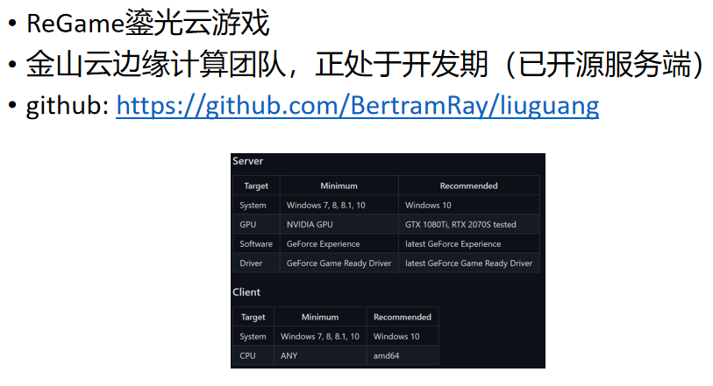
工作进度总结
寻找合适的云游戏平台开源项目-鎏光云游戏引擎

Slide 4
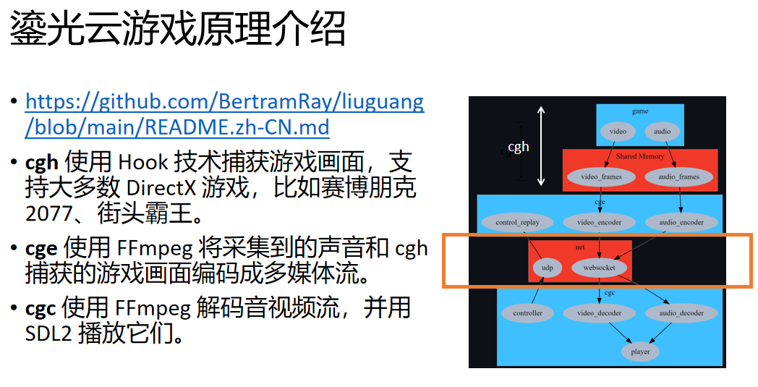
工作进度总结
部署项目

Slide 5
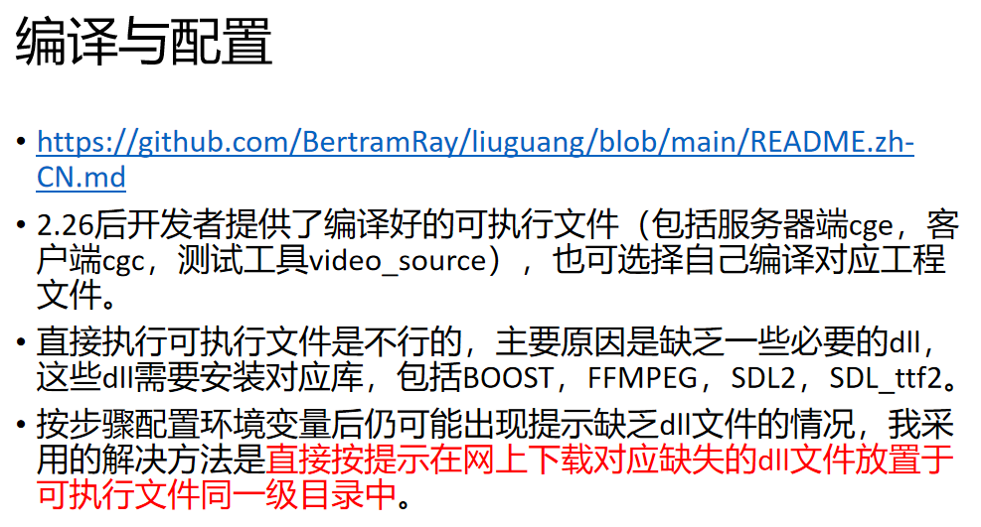
工作进度总结
部署项目

Slide 6
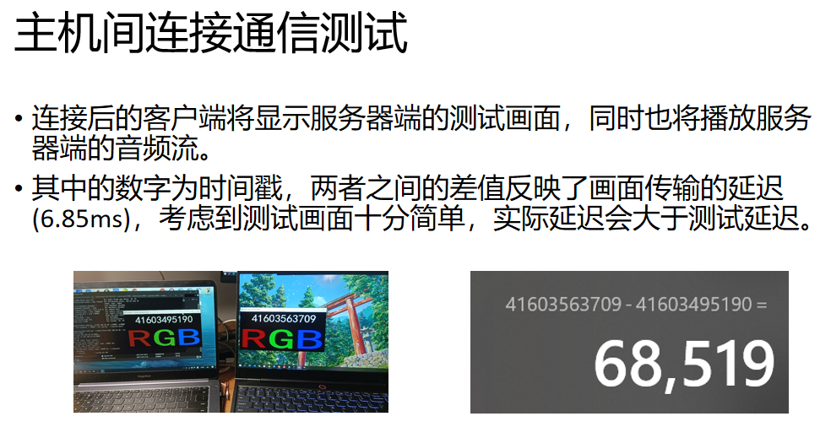
工作进度总结
部署项目

Slide 7
工作进度总结
部署项目
在两台电脑间对《刺客信条奥德赛》的游戏画面进行实时传输的测试。
可以从服务端传输游戏画面和音频到客户端。
受限于编码速度，画面帧率并不十分理想。
cgvhid一直存在编译问题，导致客户端的控制信息一直不能传输到服务端。

Slide 8
工作进度总结
学习DTP例程
在例程基础上，实现了利用quiche_conn_stream_send_full双向传输大文件数据。
需要额外的head对分块传输的数据进行标记。

Slide 9
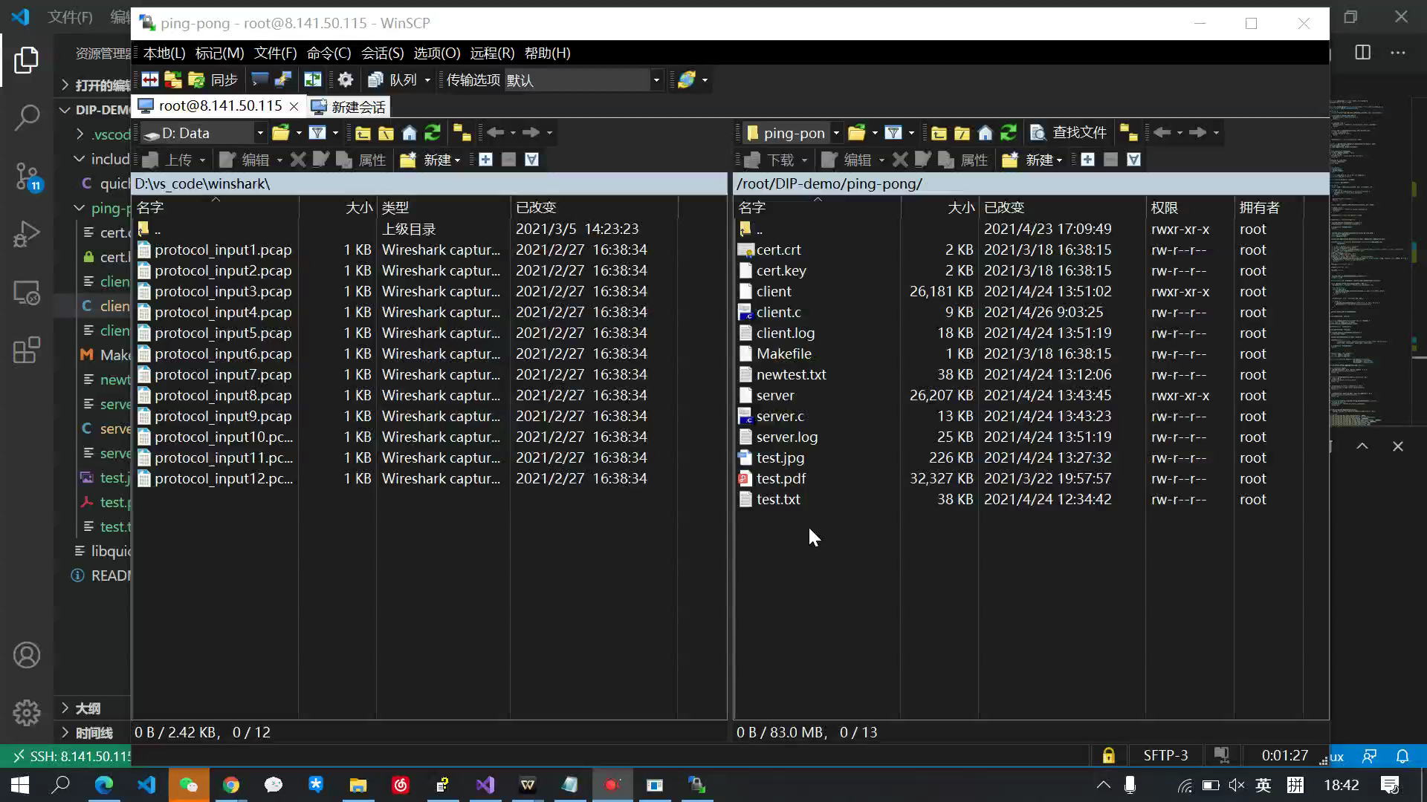
工作进度总结
学习DTP例程

Slide 10
后续困难/选择回退基础实验的原因：
移植中产生的问题：适配和从零开始有很大的不同，适配选定应用需要重构原来的代码，或者改造现有dtp的接口。选定的云游戏使用Boost/Asio规范的网络接口，如果需要兼容DTP，要么将原来的网络相关的代码完全重构，或者实现一个基于Boost底层网络规范的dtp:udp:ip结构（标准库），而提供的DTP接口限定我们在数据收发层级上移植；因此无论是哪种方式都可能花费超过课程长度预期的时间。
选定应用中出现的问题：并且由于使用了较多Windows开发库（比如WDK），并且原作者只开源了服务端，在部署阶段就遇到了一些困难，并且在和开发者后续沟通中也陆续发现了一些小问题；选定的方向由于是云游戏，涉及到的代码结构较为复杂，各层级间耦合性较高，导致修改起来难度较大
总的来说由于基础条件不够充分，加上缺乏经验导致了一系列问题，使得预期花费的时间增加，很可能无法在课程结束前获得结果

Slide 11
后续困难/选择回退基础实验的原因：
小组成员没有接触过网络编程，搜集到的proxy资料有限，从现有的proxy到能实现DTP->UDP&web socket的proxy需要相当大的工作量

